Slide 1
Taimenimede kirjutamine perekond Ribes näitel
Suur või väike perekond
Jaan Kivistik

Slide 2
Eestikeelsete taimenimede andmebaas
Eesti Looduseuurijate Seltsi botaanika terminoloogia komisjon
Nimekiri ei järgi ühtegi taimesüstemaatilist käsitlust ega esita ka enda oma. Tõde on mitmesugune ja pidevalt muutuv. Paljud liigid leiduvad nimekirjas mitme nime all, kas ühes või teises perekonnas või liigimahus. Kasutajad on vabad järgima oma taksonoomiaalaseid eelistusi.

Slide 3
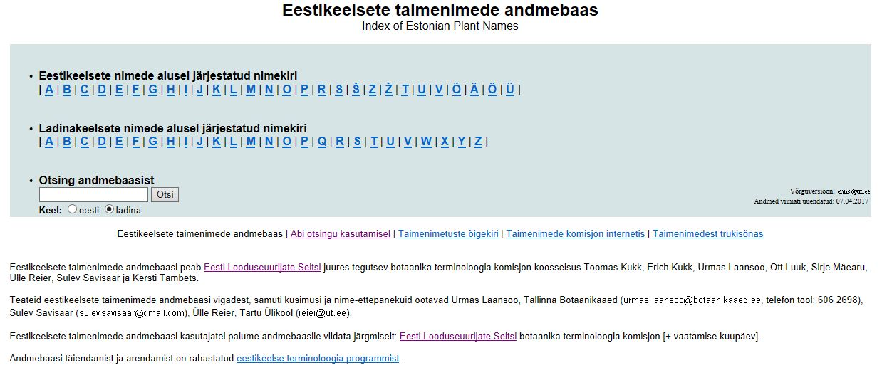
Andmebaasi avaleht Klõpsa: Abi otsingu kasutamisel

Slide 4
Lai või kitsas perekond
Kultuur | Lai perekond | Kitsas perekond | Alamperekonnad
Karusmari | Ribes L. | Grossularia Mill. | Ribes subg. Grossularia (Mill.) Pers.
Must sõstar | Ribes L. |  | Ribes subg. Eucoreosma Jancz.
Punane sõstar | Ribes L. |  | Ribes subg. Ribesia (Berl.) Jancz.
Kuldsõstar | Ribes L. |  | Ribes subg. Symphocalyx Berl.

Slide 5
Aednikule on sordinimi liiginimest vajalikum
Ribes aureum – kuldsõstar
Ribes aureum ‘Plotnomjassaja’ – kuldsõstar ‘Plotnomjassaja’
Ribes ‘Plotnomjassaja’ (millise kultuuri sort?)

Slide 6
Karusmarjadel saame kasutada kitsast perekonda Grossularia
euroopa karusmari (Ribes uva-crispa, eelistada sün. Grossularia reclinata)
Grossularia ‘Houghton’ = küla-karusmari Grossularia × rusticum (G.hirtella × G.reclinata)
Grossularia ’Smena’ = Grossularia × rusticum ’Houghton’ × Grossularia reclinata ’Roheline Pudelmari’
Grossularia ‘Malahhit’ (esivanemate seas G. succirubra ja G. nivea)
Grossularia ‘Invicta’

Slide 7
Sõstardel on alamperekonnad
Kultuur | Lai perekond | Kitsas perekond | Alamperekonnad
Must sõstar | Ribes L. |  | Ribes subg. Eucoreosma Jancz.
Punane sõstar | Ribes L. |  | Ribes subg. Ribesia (Berl.) Jancz.
Kuldsõstar | Ribes L. |  | Ribes subg. Symphocalyx Berl.

Slide 8
Soovitused sordinimede kirjutamiseks perekonnas Ribes
Kultuur | Kopeeritud taimekataloogist | Soovitus sordinime kirjutamiseks
Karusmari | Ribes uva-crispa 'Hinnonmäki kollane' ? | Grossularia ’Hinnonmäen Keltainen’
Must sõstar | Ribes nigrum 'Pamjati Vavilova‘ ? | Ribes (Eucoreosma rühm) ’Pamjati Vavilova’
Punane sõstar | Ribes rubrum 'Jüterbogi Valge' | Ribes (Ribesia rühm) ’Jüterbogi Valge’
Kuldsõstar | Ribes aureum 'Raadu' | Ribes (Symphocalyx-rühm) ’Raadu’

Slide 9
Lõppsoovitus
Sisulistest eksimustest hoidumiseks võiksime taimenimedes koos sordinimega kasutada julgemalt liiginime asemel perekonnanime. Seda eriti siis, kui me sordi liigilises kuuluvuses kindlad pole.
Malus ‘Dolgo’ – õunapuu ‘Dolgo’
Vitis ‘Zilga’ – viinapuu ‘Zilga’
Vaccinium ‘Northblue’ – mustikas ‘Northblue’

